Slide 1

Analyse du DW construit
• Le DW construit prendra comme sujet d’analyse les
événements calendaires (jours particuliers).
– La mesure utilisée sera la numération (existence).
• Les critères d’analyses seront
– Lien avec un jours férié (Holiday)
– Lien avec une personnalité
– Lien avec une localité
– Lien avec une commémoration
– Date de début
– Date de fin
– La fréquence
• Tous les détails disponibles pour les critères d’analyses
seront utilisés dans la création du DW.

Slide 2
Analyse des dimensions
Holiday
• Les détails de la dimension d’analyse Holiday sont :
– Nom
– La catégorie de jour férié
– Drapeau lié à une religion
– La religion liée
– Drapeau lié à une période
– La période liée (noël, pâques, ramadan, …)
• Un jour férié « jour pas férié » sera créé afin de
signifier un événement pas lié avec un jour férié

Slide 3
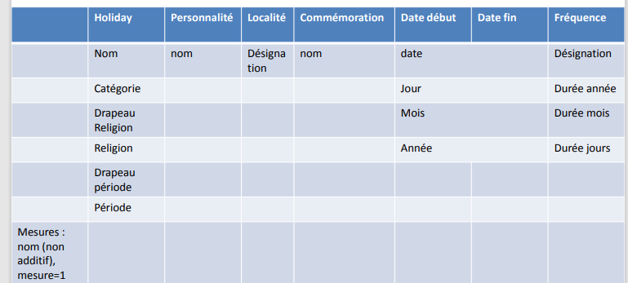
Tableau récapitulatif des dimensions et
mesures du DW événements
Holiday
Personnalité Localité Commémoration Date début
Date fin
Fréquence
Nom
nom
Désigna nom
tion
date
Désignation
Catégorie
Jour
Durée année
Durée mois
Drapeau
Religion
Mois
Religion
Année
Durée jours
Drapeau
période
Période
Mesures :
nom (non
additif),
mesure=1

Slide 4
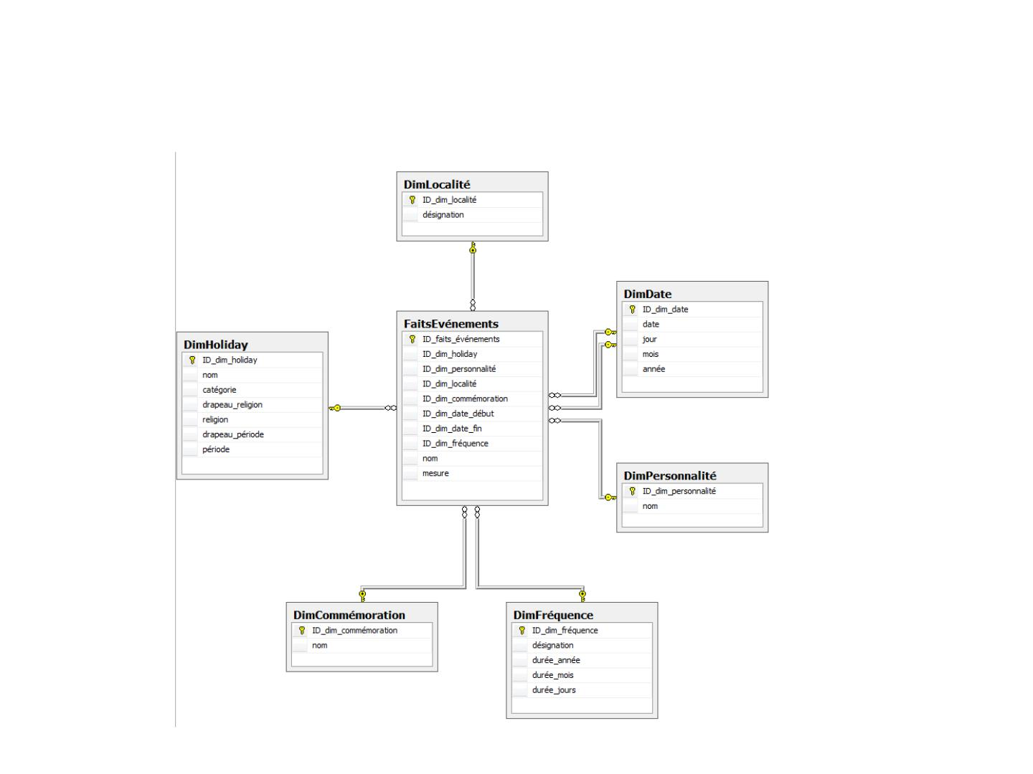
Schéma du DW

Slide 5
Analyse des dimensions
Personnalité
• Les caractéristiques de la dimension
Personnalité sont
– Le nom
• Un élément « personne » sera créé pour
indiquer que l’événement n’est pas lié à une
personnalité.

Slide 6
Analyse des dimensions
Localité
• Les caractéristiques de la dimension Localité
sont
– La désignation de la localité
• Un élément « aucune localité » sera créé pour
indiquer un événement qui n’est pas lié à une
localité

Slide 7
Analyse des dimensions
Commémoration
• Les caractéristiques de la dimension
Commémoration sont
– Le nom de la commémoration
• Un élément de nom « aucune » sera créé pour
indiquer un événement qui n’est pas lié à une
commémoration

Slide 8
Analyse des dimensions
Date
• Les caractéristiques de la dimension date seront :
– Date
– Jour du mois
• 0 pour absence de jour dans la date d’origine
– Numéro du mois de l’année calendaire
• 0 pour absence de mois dans la date d’origine
– Année
• 0 pour absence d’année dans la date d’origine
• Une date 1/1/9999 sera créé pour indiquer
l’absence de date avec 0, 0 et 0.

Slide 9
Analyse des dimensions
Fréquence
• Les caractéristiques de la fréquence sont :
– Désignation
– Durée en année
• 0 pour plusieurs fois par ans
– Durée en mois
• 0 pour plusieurs fois par mois
– Durée en jours
• Une fréquence « non régulier » avec des durées à
0, 0, 0 sera créée pour indiquer les événements
non réguliers.

